Slide 1
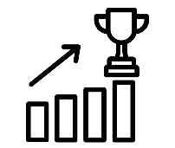
IBS Leefbare stad
Begrippen
Leefbaarheid
Onderzoeksopzet
IBS Thema
Onderzoeksopzet​
Theoretisch kader​
Burgerparticipatie​
Onderzoeksresultaten- en advies
IBS Toetsing
Kennistoets​
Adviesrapport​
Pecha Kucha
Week 1 | Week 2 | Week 3 | Week 4 | Week 5 | Week 6 | Week 7 | Week 8 | Week 9 | Week 10

Slide 2
Vandaag op het programma
Probleemstelling: hoofd- en deelvragen maken (1ste en 2de uur)
Terugblik bezoek gemeente (tijdens het werken in groepjes) (1ste en 2de uur)
Intro LA 1: Onderzoeksopzet (1ste en 2de uur)
“Field research”
Samenwerkingsovereenkomst en Document verantwoording (3de uur)

Slide 3
Probleemstelling, hoofd- en deelvragen maken
Probleemstelling =
Plaatst het probleem binnen de juiste context
Beschrijft precies waar het onderzoek over gaat
Toont de relevantie van het probleem aan
Stuurt aan naar het doel van het onderzoek
Hoofdvraag =
Stel slechts één vraag
Een open vraag
Benoem de relevantie (oftewel: wie heeft er iets aan het onderzoek?)
Maak de hoofdvraag specifiek (oftewel: wil je iets over de gezondheid van kinderen onderzoeken, maak het begrip gezondheid specifiek → sport, voeding en/of geneesmiddelen)
Let op de onderzoekbaarheid (oftewel: hoe gaan jullie het onderzoeken?)
→ Aan het einde van je onderzoek geven jullie als groep antwoord op de hoofdvraag

Slide 4
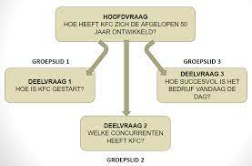
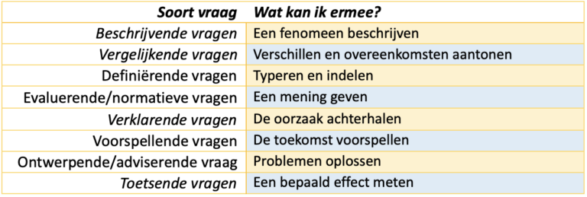
Deelvragen
Deelvragen =
Dezelfde kenmerken als een hoofdvraag!
Zijn minder complex
Is een vraag die je per sé nodig hebt om de hoofdvraag te beantwoorden
Probeer verschillende soorten vragen te bedenken (zie figuur 2)!
→ De deelvragen samen geven antwoord op de hoofdvraag!
Figuur 1: voorbeeld hoofdvraag en deelvragen
Figuur 2: Soorten vragen

Slide 5
Intro LA1

Slide 6
Hoe start je een onderzoek?
Grootste valkuil bij onderzoek doen is teveel factoren mee nemen in het onderzoek
Hoe baken je je onderzoek af?
Hoe geef je focus aan een onderzoek?
Hoe zorg je ervoor dat je aan het einde een antwoord hebt dat past bij de vraag?
Hoofd- en deelvragen formuleren!

Slide 7
Onderzoek
Waar denk je aan bij onderzoek?

Slide 8
Wat is onderzoek?
Systematisch
Gestructureerd
Bewijzen dat iets zo is
Waarnemen (geen mening hebben)
Objectief
Subjectief

Slide 9
Controleerbaarheid
Een onderzoek moet herhaald kunnen worden!
Duidelijke beschrijving van methoden en stappen
Nauwkeurig werken
Vergroot betrouwbaarheid

Slide 10
Wat is onderzoek?
Onderzoek is het verzamelen van (nieuwe) informatie om de kennis te vergroten, om de probleemhebber een advies te kunnen geven hoe zijn probleem is op te lossen
Hoe ga je dan te werk?
Gestructureerd, systematisch, nauwkeurig en je gaat bewijzen dat iets zo is zonder er zelf wat van te vinden…tenzij…je dit kunt onderbouwen met deskresearch of fieldresearch

Slide 11
Onderzoeksmethoden
Kwalitatieve onderzoeksmethoden (onderzoek met behulp van niet-cijfermatige gegevens) bijvoorbeeld:
Groepsdiscussie
Interview
Kwantitatieve onderzoeksmethoden (onderzoek met behulp van cijfermatige gegevens bijvoorbeeld:
Enquête
Observatie
Notes:
Filmpje onder de loep

Slide 12
Dus wat gaan jullie het 1ste en 2de uur doen:
Ga aan de slag met je eigen groep, de volgende zaken moeten gedaan worden in de volgorde die hieronder staat:
Noteer alles!
Maak 2 verschillende probleemstellingen, bedenk bij elke probleemstelling, 1 hoofdvraag met 5 deelvragen.
Bedenk een passende onderzoeksmethode bij de vragen, wat zijn de eerste ideeën en op welke manieren zouden jullie onderzoek willen doen? → LA1 (Zie de Wiki voor LA1)
Figuur 1: Tijdens het werken in groepen kom ik langs om bovenstaande te vragen

Slide 13
Volgende week meer informatie
Vormen van onderzoek
Wat is een goed onderzoek
Welk onderzoek past bij jullie casus en hoofdvraag
> Aan de slag met opzetten van onderzoek!

Slide 14
Fieldresearch

Slide 15
Samenwerking: Document verantwoording
Maak je eigen document

